Slide 1
Recensement des élèves
Données sur l’éducation spéciale ventilées par identité et expérience des élèves
Rossana Bisceglia, Ph. D.
Marija Glisic, Ph. D.
Service de la recherche et de la responsabilité

Slide 2
Définitions
Plan d’éducation individualisé (PEI) comprend les PEI formels, informels et pour personnes douées (chaque fois que le PEI est mentionné dans ce document).
Indice de disproportionnalité est une mesure de la représentation d’un groupe dans un programme ou un service. Il répond à la question de savoir si les personnes appartenant à des groupes d’identité particuliers sont représentés dans un programme ou un service donné dans la même proportion que leur présence dans la population plus large du conseil.

Slide 3
Indice de disproportionnalité
L’indice de disproportionnalité (ID) est calculé comme suit :
Indice de disproportionnalité (ID) =
Interprétation :
Les valeurs de l’ID qui sont égales à 1 reflètent une représentation égale ou une parité par rapport à ce que laisserait présager la proportion dans la population entière
Les valeurs de l’ID qui sont supérieures à 1 reflètent une surreprésentation par rapport à ce que laisserait présager la proportion dans la population entière
Les valeurs de l’ID qui sont inférieures à 1 reflètent une sous-représentation par rapport à ce que laisserait présager la proportion dans la population entière
% des élèves du Groupe A dans un programme d’intérêt particulier
% des élèves du Groupe A dans la population globale des élèves du HDSB

Slide 4
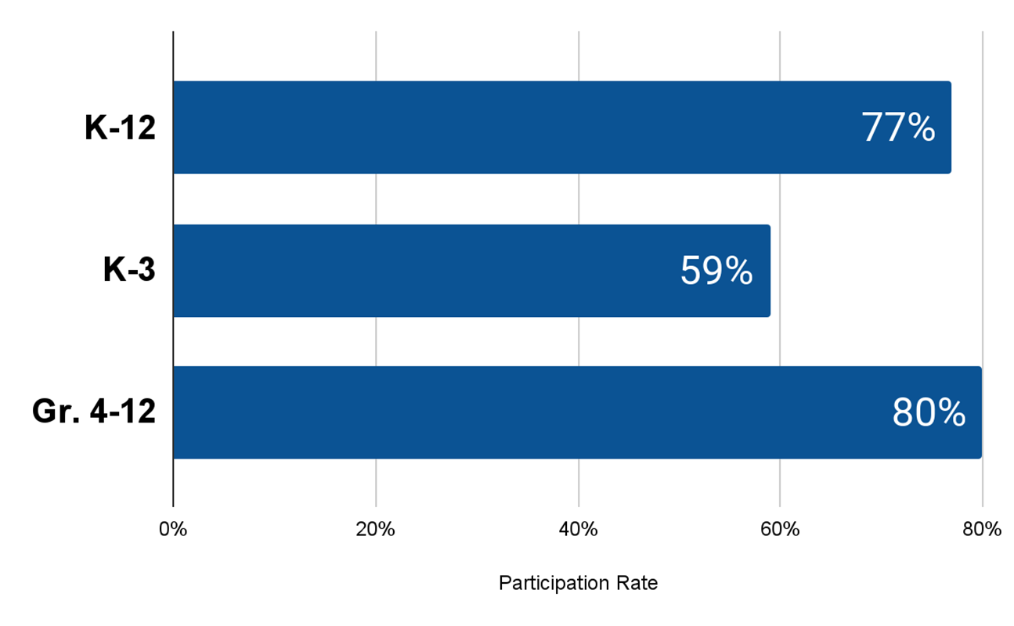
Taux de participation – élèves ayant un PEI
Maternelle -12e année
Maternelle - 3e année
4e - 12e année
Taux de participation
Notes:
Participation globale
Élèves de la maternelle à la 12e année ayant un PEI – 9 567 sur 12 393 = Taux de participation de 77 %

Slide 5
Qui sont les étudiants ayant un PEI?

Slide 6
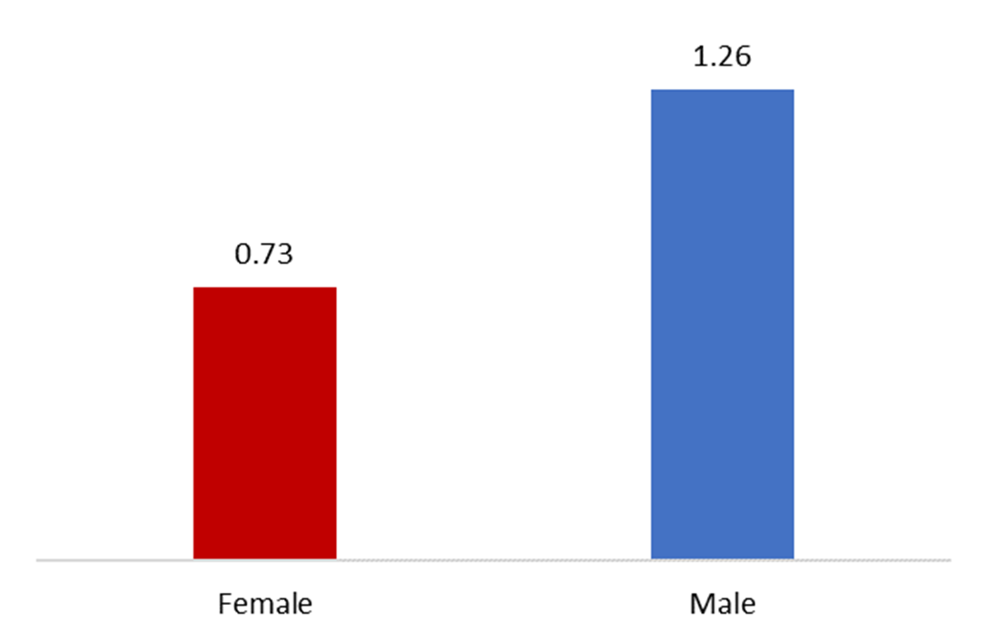
PEI par sexe selon l’inscription
Femmes
Hommes
Notes:
Les élèves de sexe masculin sont 1,26 fois plus susceptibles d’avoir un PEI que ne laisserait présager leur présence dans la population étudiante globale du HDSB. De plus, les élèves de sexe masculin sont 1,7 fois plus susceptibles (données non présentées) d’avoir un PEI que les élèves de sexe féminin.

Slide 7
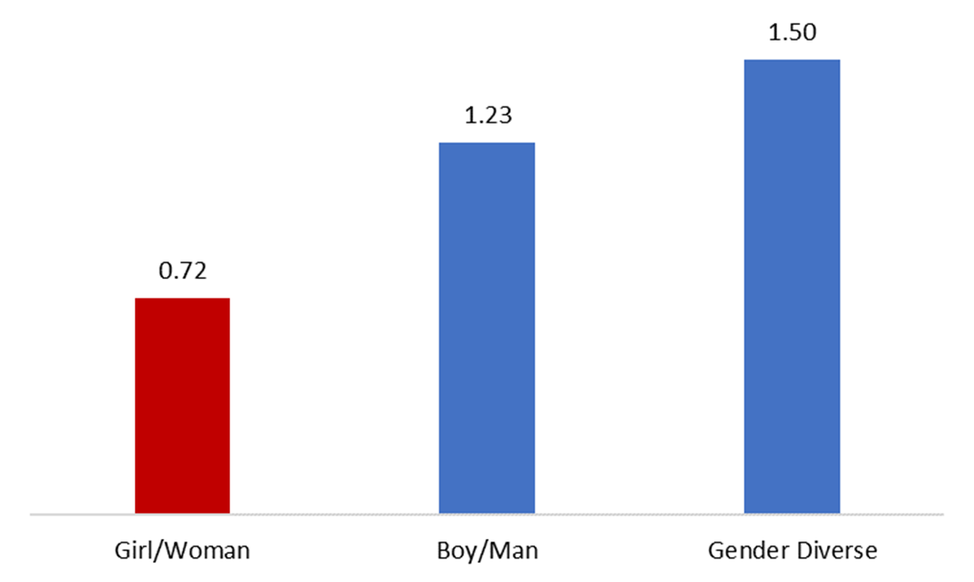
PEI par identité de genre
Filles/Femmes
Garçons/Hommes
Genre divers
Notes:
Les élèves qui s’identifient comme garçon/homme et les élèves de genre divers sont surreprésentés parmi les élèves ayant un PEI. Les élèves de gemre divers sont 1,5 fois plus susceptibles d’avoir un PEI par rapport à leur présence dans la population étudiante globale du HDSB et sont 2 fois plus susceptibles (graphique non montré) d’avoir un PEI par rapport aux filles/femmes. Les garçons/hommes ont plus de 1,7 fois plus susceptibles (graphique non montré) d’avoir un PEI par rapport aux filles/femmes.
Les élèves qui s’identifient comme des garçons/hommes sont 1,2 fois plus susceptibles d’avoir un PEI que ne laisserait présager leur représentation globale dans le HDSB

Slide 8
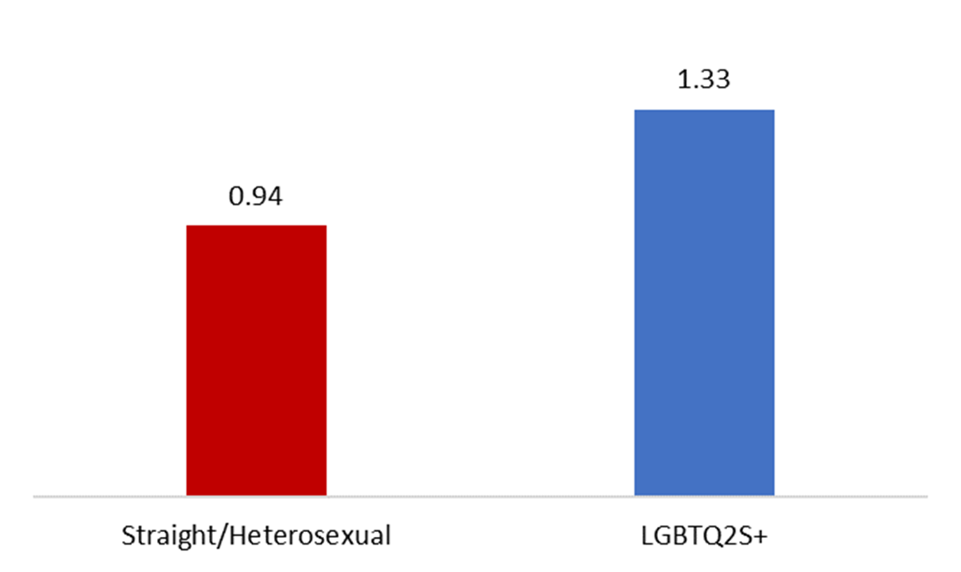
PEI par orientation sexuelle
Hétérosexuels
LGBTQ2S+
Notes:
Les élèves LGBTQ2S+ sont 1,3 fois plus susceptibles d’avoir un PEI que ne laisserait présager leur présence dans la population étudiante globale du HDSB.

Slide 9
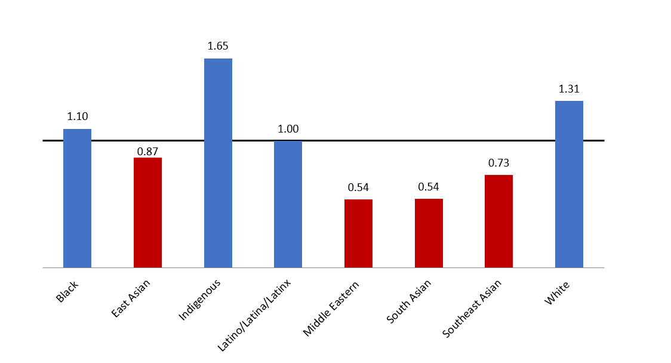
PEI par race
Surreprésentation > 1
Sous-représentation < 1
Noirs
Autochtones
Blancs
Est-Asiatiques
Moyen-Orientaux
Sud-Asiatiques
Sud-Est-Asiatiques
Latinos, Latinas et Latinx
Notes:
Les élèves noirs, autochtones et blancs sont surreprésentés parmi les élèves ayant un PEI. Plus particulièrement, les élèves autochtones sont 1,6 fois plus susceptibles d’avoir un PEI que ne laisserait présager leur présence dans la population étudiante globale du HDSB.

Slide 10
Comment les élèves ayant un PEI évaluent-ils leur climat scolaire, leur sentiment d’appartenance et leur représentation positive?

Slide 11
PEI par climat scolaire et sentiment d’appartenance
Surreprésentation > 1
Sous-représentation < 1
Faible sentiment d’appartenance
Faible perception de climat scolaire positif
PEI Sans PEI
PEI Sans PEI
Notes:
Les élèves ayant un PEI sont 1,5 fois plus susceptibles de signaler un faible sentiment d’appartenance et 1,2 fois plus susceptibles de signaler de faibles évaluations du climat scolaire positif que ne laisserait présager leur présence dans la population globale du HDSB.

Slide 12
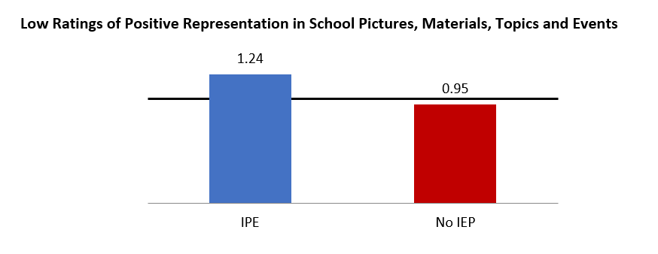
PEI par représentation positive
Surreprésentation > 1
Sous-représentation < 1
Faible perception de représentation positive dans les images, documents, sujets et événements scolaires
PEI Sans PEI
Notes:
Les élèves ayant un PEI sont 1,2 fois plus susceptibles de signaler de faibles évaluations de représentation positive dans les images, le matériel, les sujets et les événements de l’école que ne laisserait présager leur présence dans la population globale du HDSB.

Slide 13
Comment les élèves ayant un PEI se débrouillent-ils en matière de bien-être, de mobilisation scolaire et de relations?

Slide 14
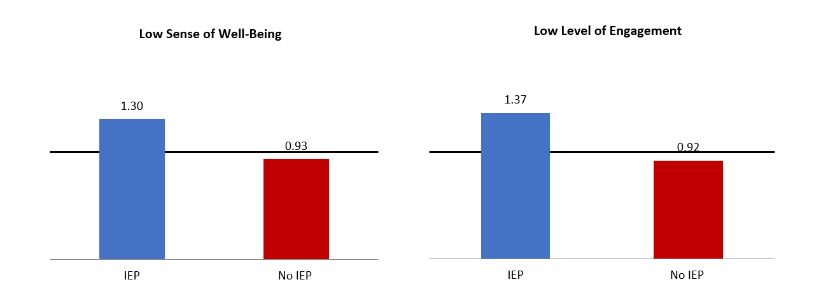
PEI par bien-être et mobilisation
Surreprésentation > 1
Sous-représentation < 1
Faible sentiment de bien-être
Faible niveau de mobilisation
PEI Sans PEI
PEI Sans PEI
Notes:
Les élèves ayant un PEI sont 1,3 fois moins susceptibles de signaler un faible sentiment de bien-être et un faible niveau de mobilisation que ne laisserait présager leur présence dans la population globale du HDSB. Ils sont également 1,4 fois plus susceptibles (données non présentées) de signaler un faible sentiment de bien-être et un faible niveau de mobilisation que les élèves sans PEI.

Slide 15
PEI par relations
Surreprésentation > 1
Sous-représentation < 1
Relations élève-enseignant
Relations élève-élève
PEI Sans PEI
PEI Sans PEI
Notes:
Les élèves ayant un PEI sont 1,2 fois plus susceptibles d’avoir une qualité de relation élève-éducateur inférieure et 1,53 fois plus susceptibles de subir une qualité de relation élève-éducateur inférieure à ce que laisserait présager leur présence dans la population globale du HDSB.

Slide 16
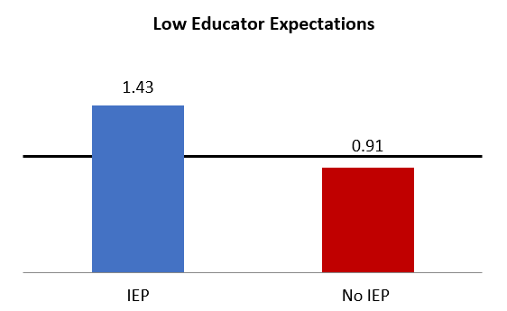
PEI par attentes des éducateurs
Surreprésentation > 1
Sous-représentation < 1
Faibles attentes des enseignants
PEI Sans PEI
Notes:
Les élèves ayant un PEI sont 1,4 fois plus susceptibles de déclarer que les éducateurs ont des attentes moins élevées que ne laisserait présager leur présence dans la population globale du HDSB.

Slide 17
Prochaines étapes
Des analyses supplémentaires seront effectuées pour désagréger davantage le groupe d’élèves ayant un PEI pour mieux comprendre les expériences et les résultats des élèves ayant des anomalies et des placements différents.
Les objectifs et les stratégies d’intervention à l’échelle du système seront affinés par l’équipe principale.

